Slide 1
查找

Slide 2
教学内容
静态查找表及查找算法
动态查找表及查找算法
哈希表及查找算法

Slide 3
基本概念
查找表：由一些具有相同可辨认特性的数据元素
（或记录）构成的集合。
对查找表经常进行的操作：
1、查询某个“特定的”数据元素是否在查找表中；
2、查询某个“特定的”数据元素的各种属性；
3、在查找表中插入一个数据元素；
4、删除查找表中的某个数据元素。
静态查找表：仅作“查询”（检索）操作的查找表。
动态查找表：作“插入”和“删除”操作的查找表。

Slide 4
关键字（key）：数据元素中某个数据项的值，用它可以标示
（识别）一个数据元素。
主关键字：可以惟一地标示一个数据元素的关键字。
不同记录的主关键字不同。
例：学号、身份证号
次关键字：可以标示若干个数据元素的关键字。
例：性别
查找（检索）：根据给定的某个值，在查找表中确定一个关键
字等于给定值的记录或数据元素。
查找成功：即找到满足条件的记录。
此时作为结果可报告该记录在查找表中的位置，
也可给出该记录的全部信息。
查找不成功：即未找到满足条件的记录。
作为结果可给出一个“空”记录或“空”指针。

Slide 5
由于对查找表——“集合”中的数据元素之间的关系未作
限定，故在集合中查询或检索一个“特定的”数据元素时，无
规律可循，只能对集合中的元素一一加以辨认直至找到为止。
而这样的“查询”或“检索”是任何计算机应用系统中使用频
度都很高的操作，因此设法提高查找表的查找效率，是本章讨
论问题的出发点。
可以想像的到，如果能有目标地进行查找肯定比在一大堆
事物中瞎摸要有效得多，因此为提高查找效率，一个办法就是
在构造查找表时，在集合中的数据元素之间人为地加上某种确
定的约束关系。本章正是讨论查找表的各种组织方法及其查找
过程的实施。

Slide 6
9.1 静态查找表
顺 序 表
静态查找表有多种不同的表示方法
线性链表
……
#define LIST_INIT_SIZE 100 // 线性表存储空间的初始分配量
typedef struct {
ElemType elem[LIST_INIT_SIZE];
int length; // 当前长度
} SqList;
typedef struct {
ElemType * elem;
int length; // 表长度
} SSTable;
静态查找表的顺序存储结构

Slide 7

当静态查找表用不同的方法表示时，实现查找操作的
方法也不同。
顺 序 表
表示静态查找表
顺序查找
线性链表
9.1.1 顺序表的查找（顺序查找）
顺序查找：从表的一端开始，逐个进行记录的关键字和给
定值的比较。
查找过程：
找64
0 1 2 3 4 5 6 7 8 9 10 11
5 37 19 21 13 56 64 92 88 80 75
64

Slide 8

算法描述：
int Search_Seq(SSTable ST, KeyType key)
{
for (i = ST.length ; ST.elem[i].key != key ; - - i )
if (i <= 0) break ;
if (i > 0) return i ;
else return 0 ;
}
ST.elem[0].key = key ;
;
当 ST.length >= 1000
时，此改进能使进行
一次查找所需的平均
时间几乎减少一半。
监视哨
找60
0 1 2 3 4 5 6 7 8 9 10 11
5 37 19 21 13 56 64 92 88 80 75
60
优点：算法简单，适应面广。
顺序查找
缺点：平均查找长度大，不适用于表长大的查找表。

Slide 9
查找方法评价：
时间复杂度；空间复杂度；算法本身复杂程度。
因为查找算法的基本操作为：将记录的关键字同给定值
进行比较，所以，通常以关键字同给定值进行过比较的记录
的个数的平均值作为衡量查找算法好坏的依据。
平均查找长度 ASL (Average Search Length)：为确定记
录在表中的位置，需要与给定值进行比较的关键字的个数的
期望值叫做查找算法的平均查找长度。

Slide 10
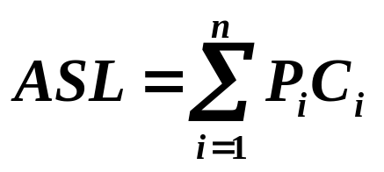
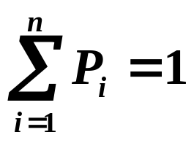
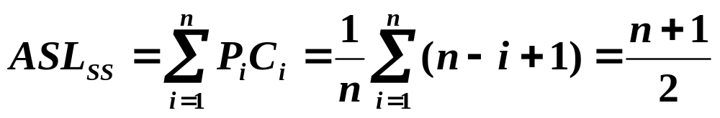
0 1 2 3 4 5 6 7 8 9 10 11
5 37 19 21 13 56 64 92 88 80 75
11 10 9 8 7 6 5 4 3 2 1
对含有 n 个记录的表，查找成功时：
找到第 i 个记录
需比较的次数。
第 i 个记录被
查找的概率。
顺序查找的平均查找长度：
ASL=nP₁+ (n-1)P₂+…+ 2P_{n-1} +P_{n}
假设每个记录的查找概率相等：P_{i} =1/n
则：

Slide 11
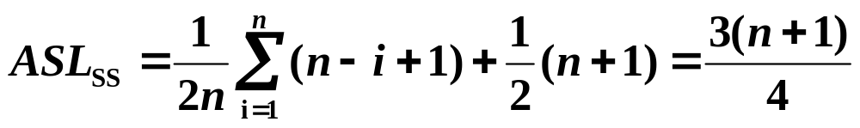
0 1 2 3 4 5 6 7 8 9 10 11
5 37 19 21 13 56 64 92 88 80 75
12 11 10 9 8 7 6 5 4 3 2 1
查找不成功时，关键字的比较次数总是 n + 1 次。
假设：1、查找成功与不成功的概率相同。
2、每个记录被查找的概率相同。
则：平均查找长度（成功与不成功的平均查找长度之和）为

Slide 12
讨论：
1、记录的查找概率不相等时如何提高查找效率？
查找表存储记录原则：
1)、查找概率越高比较次数越少；
2)、查找概率越低，比较次数较多。
2、记录的查找概率无法测定时如何提高查找效率？
方法：
1)、在每个记录中设一个访问频度域；
2)、始终保持记录按非递增有序的次序排列；
3)、每次查找后均将刚查到的记录直接移至表头。
▲

Slide 13


9.1.2 有序表的查找（折半查找）
有序表表示静态查找表
折半查找
折半查找：每次将待查记录所在区间缩小一半。
查找过程：
找21
1 2 3 4 5 6 7 8 9 10 11
5 13 19 21 37 56 64 75 80 88 92
low
mid
low
high
mid
high
mid
找63
1 2 3 4 5 6 7 8 9 10 11
5 13 19 21 37 56 64 75 80 88 92
low
mid
high
low
high
mid
high
High < low
mid

Slide 14
算法描述：
int Search_Bin ( SSTable ST, KeyType key )
{ // 在有序表 ST 中折半查找其关键字等于 key 的数据元素。
// 若找到，则函数值为该元素在表中的位置，否则为0。
low = 1 ; high = ST.length ; // 置区间初值
while (low <= high)
{ mid = (low + high) / 2 ;
if (ST.elem[mid].key = key) return mid ; // 找到待查元素
else if (key < ST.elem[mid].key)
high = mid - 1; // 继续在前半区间进行查找
else low = mid + 1; // 继续在后半区间进行查找
}
return 0 ; // 顺序表中不存在待查元素
} // Search_Bin

Slide 15
性能分析：
i
1 2 3 4 5 6 7 8 9 10 11
5 13 19 21 37 56 64 75 80 88 92
C_{i}
3
4
2
3
4
1
3
4
2
3
4
查找成功：
比较次数 = 路径上的结点数
6
表中一个记录
比较次数 = 结点 4 的层数
3
判定树
9
比较次数
1
4
7
10
≤
树的深度
-1
2
3-4
5
6-7
8
9-10
11
＝
⎣log₂n⎦ +1
1-2
2-3
4-5
5-6
7-8
8-9
10-11
11-
查找不成功：
比较次数 = 路径上的内部结点数
比较次数 ≤ ⎣log₂n⎦ +1

Slide 16
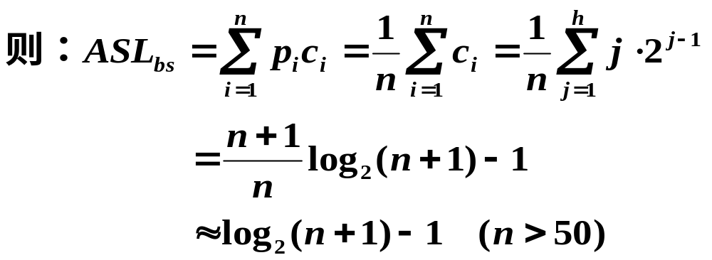
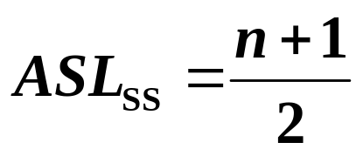
平均查找长度ASL（成功时）：
设表长 n = 2^{h} – 1，则 h = log₂(n +1)（此时，判定树为深度= h
的满二叉树），且表中每个记录的查找概率相等：P_{i} = 1/n。
第 j 层的每个结点要比较的次数
第 j 层
结点数
第 j 层要比
较的总次数
折半查找优点：效率比顺序查找高。
折半查找缺点：只适用于有序表，且限于顺序存储结构
（对线性链表无效）。

Slide 17
若 i < j，则第 j 块中所
有记录的关键字均大于
第 i 块中的最大关键字。
9.1.4 索引顺序表的查找（分块查找）
条件：1、将表分成几块，且表或者有序，或者分块有序；
2、建立“索引表”（每个结点含有最大关键字域和指向本
块第一个结点的指针，且按关键字有序）。
查找过程：先确定待查记录所在块（顺序或折半查找），再在块
内查找（顺序查找）。
22 48 86
查38
索引表
1 7 13
1 2 3 4 5 6 7 8 9 10 11 12 13 14 15 16 17 18
22 12 13 8 9 20
33 42 44 38 24 48
60 58 74 57 86 53
22 12 13 8 9 20
33 42 44 38 24 48
60 58 74 57 86 53

Slide 18
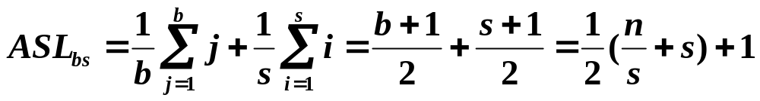
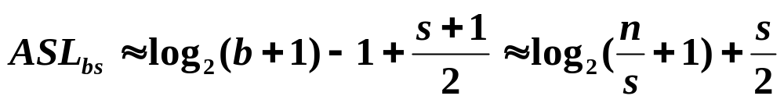
性能分析：
在索引表中查找所在块的平均查找长度
平均查找长度： ASL_{bs}= L_{b} + L_{w}
在块中查找元素的平均查找长度
若将长度为 n 的表均分成 b 块，每块含 s 个记录 (b = ⎡n/s⎤)；
并设表中每个记录的查找概率相等，则每块查找的概率为 1/b，
块中每个记录的查找概率为 1/s。
(1)、用顺序查找确定所在块：
比顺序查找好
比折半查找差
(2)、用折半查找确定所在块：

Slide 19
查找方法比较
 | 顺序查找 | 折半查找 | 分块查找
ASL | 最大 | 最小 | 中间
表结构 | 有序表、无序表 | 有序表 | 分块有序
存储结构 | 顺序表、线性链表 | 顺序表 | 顺序表、线性链表
▲

Slide 20
9.1.3 静态树表的查找
折半查找的平均查找长度的前提是查找表中各个记录被查找
的概率相同。如果表中各个记录被查找的概率不同，那么折半查
找是否是在有序表中进行查找的最好选择呢？
C
例：
关键字: A B C D E
P_{i}: 0.2 0.3 0.05 0.3 0.15
C_{i}: 2 3 1 2 3
A
D
B
E
ASL=2×0.2+3×0.3+1×0.05+2×0.3+3×0.15=2.4
B
改变查找顺序（即：改变 Ci 的值）
A
D
C_{i}： 2 1 3 2 3
C
E
ASL=2×0.2+1×0.3+3×0.05+2×0.3+3×0.15=1.9

Slide 21
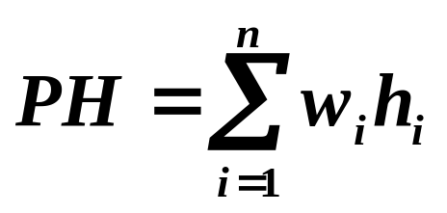
若只考虑查找成功的情况，并为讨论方便起见引入常量 c，
令 w_{i} = cp_{i} (i = 1, 2, …, n)，（p_{i} 为结点被查找的概率），则称
w_{i} 为结点的“权”，并且称：
为带权内路径长度之和。
其中： n 为二叉树（判定树）上的结点个数（即：有序表的长
度）；h_{i} 为第 i 个结点在二叉树上的层次。
称 PH 值取最小的二叉树为“静态最优查找树”
(Static Optimal Nearly Search Tree)。

Slide 22
次优查找树（近似最优查找树）
假设按关键字从小到大有序排列的记录序列为：
(r_{l} , r_{l+1}, …, r_{h})
其中 r_{l} .key < r_{l+1}.key < …< r_{h}.key
与每个记录相应的权值为 w_{l} , w_{l+1}, …, w_{h}
若某个二叉树的 PH 值在所有具有同样权值的二叉树中近似
为最小，则称它为“次优查找树” (Nearly Optimal Search Tree)。

Slide 23
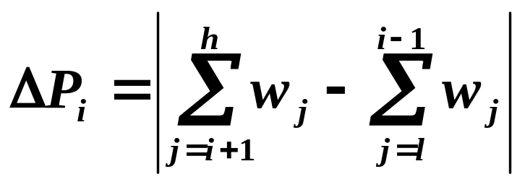
构造次优查找树方法：
从序列 (r_{l} , r_{l+1}, …, r_{h}) 中选取第 i (l ≤ i ≤ h) 个记录作为次优
二叉树的“根结点”，要求
取最小值。
然后分别对子序列 (r_{l} , r_{l+1}, …, r_{i-1}) 和 (r_{i+1} , r_{i+2}, …, r_{h}) 构造两
棵次优查找树，并分别设为根结点的左子树和右子树。

Slide 24
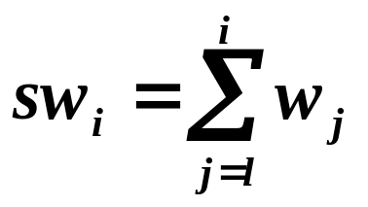
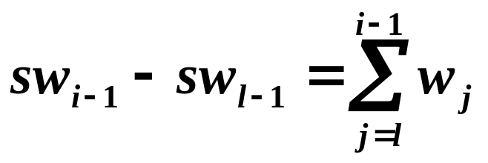
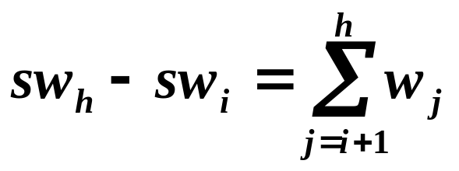
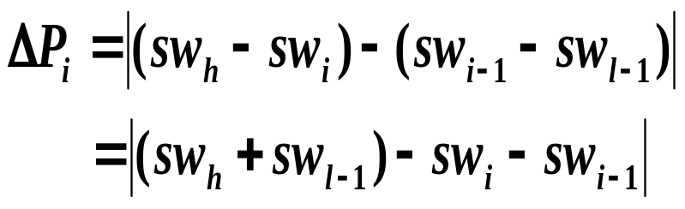
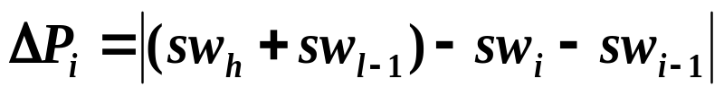
l
F
l
h
h
l
h
例：
h
为便于计算，引入累计权
值和：
j
Key_{j}
W_{j}
0 | 1 | 2 | 3 | 4 | 5 | 6 | 7 | 8 | 9
 | A | B | C | D | E | F | G | H | I
 | 1 | 1 | 2 | 5 | 3 | 4 | 4 | 3 | 5
D
H
当各关键字
查找概率不
等时，次优
查找树的查
找性能优于
折半查找。
B
E
G
I
0
并设 w_{l -1} = 0 和 sw_{l -1} = 0，
SW_{j}
0
1
2
4
9
12
16
20
23
28
A
C
则
ΔP_{j}
27
25
22
15
7
0
8
15
23
PH = 71
根
i
E
ΔP_{j}
11 9 6 1 9
8 1 7
B
G
根
i
i
ΔP_{j}
3 1 2
0
0 0
A
C
F
H
根
i
i
i
i
D
I
ΔP_{j}
0 0
根
i
i
PH = 83

Slide 25
例：
j
Key_{j}
W_{j}
C
0 | 1 | 2 | 3 | 4 | 5
 | A | B | C | D | E
0 | 1 | 30 | 2 | 29 | 3
B
D
A
E
SW_{j}
0
1
31
33
62
65
ΔP_{j}
64
33
1
30
62
PH = 132
根
i
2 1 31
ΔP_{j}
30 1
3 29
B
根
i
i
A
D
ΔP_{j}
0
0
根
i
i
C
E
PH = 105

Slide 26
9.2 动态查找表
特点：表结构本身是在查找过程中动态生成的，即
对于给定值 key ，若表中存在关键字等于 key 的记录，
则查找成功返回；否则，插入关键字等于 key 的记录。

Slide 27
9.2.1 二叉排序树和平衡二叉树
1. 二叉排序树及其查找过程
二叉排序树或者是一棵空树；或者是具有如下特
性的二叉树：
1）若它的左子树不空，则左子树上所有结点的值均
小于根结点的值；
2）若它的右子树不空，则右子树上所有结点的值均
大于根结点的值；
3）它的左、右子树也都分别是二叉排序树。
二叉排序树定义：

Slide 28
例：
45
cao
12
53
zhao
3
37
99
二叉排序树
ding
24
61
chen
wang
90
78
45
cao
12
53
zhao
3
48
99
bang
48
非二叉排序树
bang
24
61
90
chen
wang
78

Slide 29
二叉排序树的查找算法：
若二叉排序树为空，则查找不成功；否则
1) 若给定值等于根结点的关键字，则查找成功；
2) 若给定值小于根结点的关键字，则继续在左子树上进行查找；
3) 若给定值大于根结点的关键字，则继续在右子树上进行查找。
例：
查找关键字：50, 35, 90, 95
50
50
从根结点
出发，沿着左
分支或右分支
逐层向下直至
关键字等于给
定值的结点。
——查找成功
30
80
从根结点出
发，沿着左分支
或右分支逐层向
下直至指针指向
空树为止。
——查找失败
20
90
40
90
35
35
85
32
88

Slide 30
算法描述(用二叉链表作二叉排序树的存储结构)：
BiTree SearchBST(BiTree T, KeyType key)
{
// 在根指针 T 所指二叉排序树中递归地查找某关键字等于 key
// 的数据元素。若查找成功，则返回指向该数据元素结点的指
// 针，否则返回空指针。
if ((!T) || key = T-> data.key) return(T);
else if ( key < T-> data.key)
return(SearchBST (T-> lchild, key));
// 在左子树中继续查找
else return(SearchBST (T-> rchild, key));
// 在右子树中继续查找
} // SearchBST
▲

Slide 31
2. 二叉排序树的插入和删除
二叉排序树的插入
1)、若二叉排序树为空树，则新插入的结点为根结点；
2)、若二叉排序树非空，则新插入的结点必为一个新的叶子结
点，并且是查找不成功时查找路径上访问的最后一个结点
的左孩子或右孩子结点。
例：
45
12
53
插入 40，
是 37 的右孩子。
3
37
50
99
24
40
61
插入 50，
是 53 的左孩子。
90
78

Slide 32
查找算法：
Status SearchBST (BiTree T, KeyType key, BiTree f, BiTree &p )
{ // 在根指针 T 所指二叉排序树中递归地查找其关键字等于 key
// 的数据元素，若查找成功，则指针 p 指向该数据元素结点，
// 并返回 TRUE，否则指针 p 指向查找路径上访问的最后一个
// 结点并返回 FALSE，指针 f 指向 T 的双亲，其初始调用值
// 为NULL。
if (!T) { p = f; return FALSE; } // 查找不成功
else if ( key = T-> data.key ) { p = T; return TRUE; } // 查找成功
else if ( key < T-> data.key )
SearchBST (T -> lchild, key, T, p ); // 在左子树中查找
else SearchBST (T-> rchild, key, T, p ); // 在右子树中查找
} // SearchBST

Slide 33
插入算法：
Status Insert BST(BiTree &T, ElemType e ) {
// 当二叉排序树 T 中不存在关键字等于 e.key 的数据元素时，
// 插入 e 并返回 TRUE，否则返回 FALSE
if (!SearchBST ( T, e.key, NULL, p )) { // 查找不成功
s = (BiTree) malloc (sizeof (BiTNode));
s -> data = e; s -> lchild = s -> rchild = NULL;
if ( !p ) T = s; // 插入 s 为新的根结点
else if ( e.key < p -> data.key ) p -> lchild = s; // 插入 s 为左孩子
else p -> rchild = s; // 插入 s 为右孩子
return TRUE;
}
else return FALSE; // 树中已有关键字相同的结点，不再插入
} // Insert BST

Slide 34
二叉排序树生成：从空树出发，经过一系列的查找、插入操作
之后，可生成一棵二叉排序树。
例：设查找的关键字序列为 {45, 24, 53, 45, 12, 24, 90}，可生成
二叉排序树如下：
45
24
53
12
90
中序遍历二叉排序树可得到一个关键字的有序序列。
一个无序序列可通过构造二叉排序树而变成一个有序序列。
构造树的过程就是对无序序列进行排序的过程。
插入的结点均为叶子结点，故无需移动其他结点。相当于在
有序序列上插入记录而无需移动其他记录。
二叉排序树既有类似于折半查找的特性，又采用了链表作存
储结构。

Slide 35
二叉排序树的删除
要求：在删除某个结点之后，仍然保持二叉排序树的特性。
删除二叉排序树中的 ∗p 结点，分三种情况讨论：
1)、∗p 为叶子结点。因删除叶子结点不破坏树的结构，故只
需修改 ∗p 双亲 ∗f 的指针：f -> lchild=NULL 或 f->rchild=NULL
2)、∗p 只有左子树或右子树：
∗p 只有左子树，用 ∗p 的左孩子代替 ∗p；
S
S
S
S
P
Q
P_{L}
Q
Q
P
Q
P_{L}
P_{L}
中序遍历：
P_{L} S Q
P_{L}
中序遍历：
Q S P_{L}
中序遍历：P_{L} P S Q
中序遍历：Q S P_{L} P

Slide 36
∗p 只有右子树，用 ∗p 的右孩子代替 ∗p；
S
S
P
Q
P_{R}
Q
P_{R}
中序遍历：
P_{R} S Q
中序遍历： P P_{R} S Q
S
S
Q
P
Q
P_{R}
P_{R}
中序遍历：
Q S P_{R}
中序遍历：Q S P P_{R}

Slide 37
3)、∗p 左、右子树均非空：
用 ∗p 的直接前驱取代 ∗p。
用 ∗p 的直接后继取代 ∗p。
F
F
F
P
S
P_{R}
C
P_{R}
C
P_{R}
C
C_{L}
Q
C_{L}
Q
C_{L}
Q
Q_{L}
S
Q_{L}
S_{L}
Q_{L}
S
S_{L}
S_{L}
中序：C_{L} C …Q_{L} Q S_{L} S P P_{R} F
中序：C_{L} C …Q_{L} Q S_{L} S P_{R} F

Slide 38
若 ∗p 的左子树无右子树，
用 ∗p 的左子树取代 ∗p。
F
F
P
C
F
F
C
P_{R}
C_{L}
Q
P
C
C_{L}
Q
Q_{L}
S
C
P_{R}
C_{L}
P_{R}
Q_{L}
S
S_{L}
P_{R}
C_{L}
S_{L}
中序遍历：C_{L} C P P_{R} F
中序：C_{L} C …Q_{L} Q S_{L} S P P_{R} F
中序遍历：C_{L} C P_{R} F
中序：C_{L} C …Q_{L} Q S_{L} S P_{R} F
▲

Slide 39
作业：9.2、9.3、9.8、9.9

Slide 40
3、二叉排序树的查找分析
二叉排序树上查找某关键字
等于给定值的结点过程，其
实就是走了一条从根到该结
点的路径。
50
30
80
20
40
90
比较的关键字次数
35
=
35
85
此结点所在层次数
32
88
最多的比较次数
=
查找关键字：35
树的深度

Slide 41
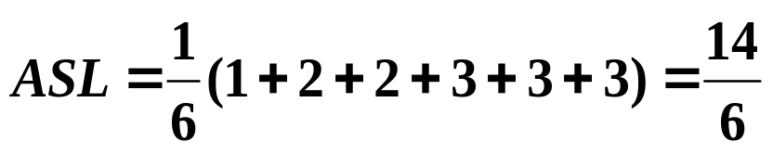
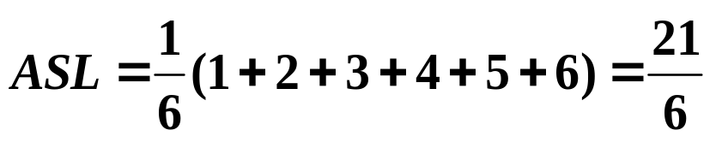
二叉排序树的平均查找长度：
(45, 24, 53, 12, 37, 93)
(12, 24, 37, 45, 53, 93)
53
37
折半查找
判定树
45
37
12
53
24
12
93
24
45
93
12
24
37
45
二叉排序树
45
24
53
53
12
37
93
93

Slide 42
含有 n 个结点的二叉排序树的平均查找长度和树的形态有关
最好情况： ASL=log ₂(n + 1) – 1;
树的深度为：⎣log ₂n ⎦ + 1;
与折半查找中的判定树相同。
（形态比较均衡）。
45
24
53
12
37
93
12
最坏情况：插入的 n 个元素从一开始就有序，
—— 变成单支树的形态！
此时树的深度为 n; ASL = (n + 1) / 2
查找效率与顺序查找情况相同。
24
37
45
53
93

Slide 43
有 n 个关键字的二叉排序树的平均查找长度
不失一般性，假设某个序列中有 k 个关键字小于第一个关键
字，即有 n – k – 1 个关键字大于第一个关键字，由它构造的二叉
排序树如下所示：
k
n-k-1
其平均查找长度是 n 和 k 的函数： P(n, k) (0≤k≤n – 1)

Slide 44
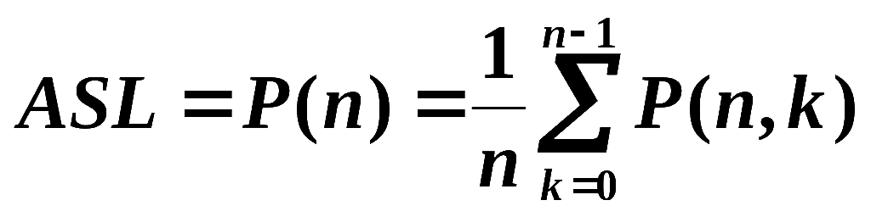
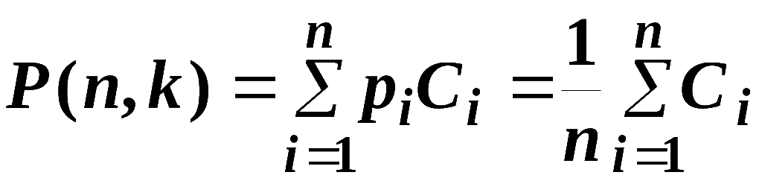
设每种树态出现概率相同（即： n 个关键字可能出现的 n!
种排列的可能性相同），则含 n 个关键字的二叉排序树的平均查
找长度为：
在每个关键字等概率查找的情况下，

Slide 45
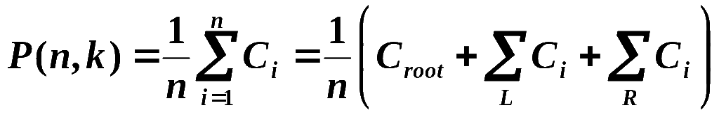
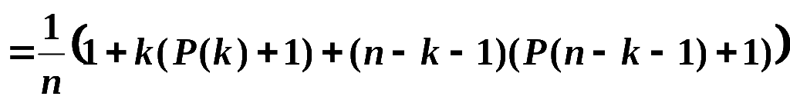
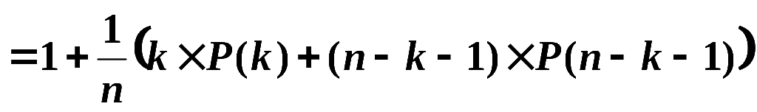
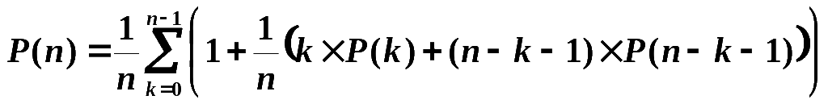
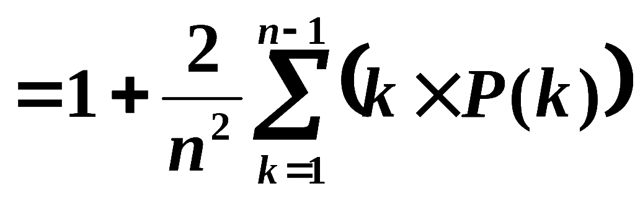
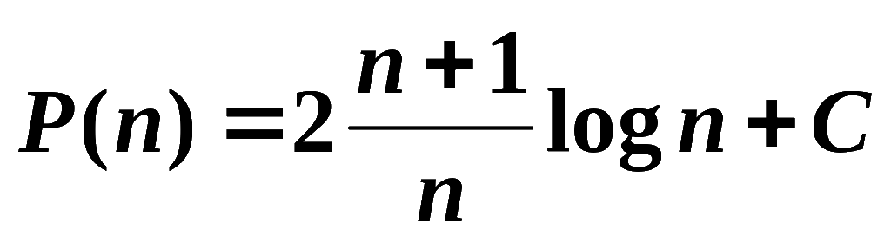
由此
可类似于解差分方程，
此递归方程有解：

Slide 46
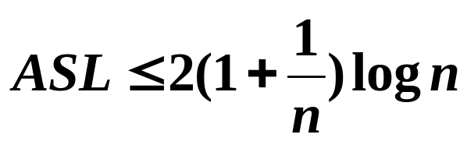
有 n 个关键字的二叉排序树的平均查找长度
设每种树态出现概率相同，查找每个关键字也是等概率的，
则二叉排序树的
由此可见，在随机的情况下，二叉排序树的 ASL 和 log n 是
等数量级的。
问题：如何提高形态不均衡的二叉排序树的查找效率？
解决办法：做“平衡化”处理，即尽量让二叉树的形状均衡！
平衡二叉树

Slide 47
4、平衡二叉树
平衡二叉树又称 AVL 树，它是具有如下性质的二叉树：
左、右子树是平衡二叉树；
所有结点的左、右子树深度之差的绝对值≤ 1。
即： |左子树深度－右子树深度| ≤ 1
为了方便起见，给每个结点附加一个数字 = 该结点左子树与
右子树的深度差。这个数字称为结点的平衡因子。这样，可以得
到 AVL 树的其它性质（可以证明）：
任一结点的平衡因子只能取：-1、0 或 1；如果树中任意一个
结点的平衡因子的绝对值大于 1，则这棵二叉树就失去平衡。
对于一棵有 n 个结点的 AVL 树，其深度和 log n 同数量级，
ASL 也和 log n 同数量级。

Slide 48
例：判断下列二叉树是否 AVL 树？
-1
2
-1
-1
-1
0
0
0
1
0
1
0
0
平衡二叉树
非平衡二叉树

Slide 49
如果在一棵 AVL 树中插入一个新结点后造成失衡，则
必须重新调整树的结构，使之恢复平衡。
我们称此调整平衡的过程为平衡旋转。
LL 平衡旋转
RR 平衡旋转
LR 平衡旋转
RL 平衡旋转
平衡旋转的类别

Slide 50
1) LL 平衡旋转：
C
若在 C 的左子树的左子树上插入
结点，使 C 的平衡因子从 1 增加
至 2， 需要进行一次顺时针旋转。
(以 B 为旋转轴）
B
A
C
2) RR 平衡旋转：
A
若在 A 的右子树的右子树上插入
结点，使 A 的平衡因子从 -1 改变
为 -2，需要进行一次逆时针旋转。
(以 B 为旋转轴）
B
A
C

Slide 51
3) LR 平衡旋转：
若在 C 的左子树的右子树上插入
结点，使 C 的平衡因子从 1 增加
至 2， 需要先进行逆时针旋转，
再顺时针旋转。
(以插入的结点 B 为旋转轴）
C
C
B
B
A
A
C
C
B
4) RL 平衡旋转：
A
若在 A 的右子树的左子树上插入
结点，使 A 的平衡因子从 -1 改变
为 -2，需要先进行顺时针旋转，再逆时针旋转。
(以插入的结点 B 为旋转轴）
A
B
B
C
C
C
B
A
调整必须保证二叉排序树的特性不变

Slide 52
例：请将下面序列构成一棵平衡二叉排序树： (13, 24, 37, 90, 53)
需要 RL 平衡
旋转（绕 53
先顺后逆）
-2
24
-1
24
0
24
0
13
-1
24
-1
13
-2
13
0
13
0
53
0
37
-1
37
0
24
-2
37
-1
24
需要 RR 平衡
旋转 (绕 24 逆
转，24 为根)
0
37
1
90
0
90
0
37
0
90
0
53
0
53
0
37
0
90
▲

Slide 53
9.2.2 B- 树和 B+ 树
阶 m 可以事先任意指定，
一旦指定后就固定不变。
1. B- 树的定义
一棵 m 阶的 B- 树，或为空树或为满足下列特性的 m 叉树：
(5)、所有叶子结点在同一个层次上，且不含有任何信息。（可
以看作是外部结点或查找失败的结点，实际上这些结点不
存在，指向这些结点的指针为空）。
(4)、所有的非终端结点的结构为：（n, A₀, K₁, A₁, K₂, A₂, …, K_{n}, A_{n}）
其中，K_{i} ( i = 1, …, n ) 为按升序排列的关键字； A_{i} (i = 0, …, n) 为指向子树
根结点的指针，且 A_{i} 所指子树中所有结点的关键字均小于 k_{i}，A_{n} 所指子树
中所有结点的关键字均大于 k_{n}，n ( 对于根结点 1≤n≤m – 1, 对于其它结点
⎡m/2⎤ – 1≤ n ≤m – 1) 为关键字的个数（或 n +1 为子树个数）。
(1)、树中每个结点至多有 m 棵子树；
(2)、若根结点不是叶子结点，则至少有两棵子树；
(3)、除根之外的所有非终端结点至少有 ⎡m/2⎤ 棵子树；
a
t
1
35
b
c
1
18
2
43
78
d
e
f
g
h
1
11
1
27
1
39
3
47
53
64
1
99
F
F
F
F
F
F
F
F
F
F
F
F

Slide 54
树中所有叶子结点均不带信息且在树的同一层次上；
根结点或为叶子结点，或至少含有两棵子树；
所有非叶子结点均含有 n （⎡m/2⎤ ≤n≤m）棵子树。
平衡
在 m 阶的 B- 树上，每个非终端结点可能含有：
n 个关键字 K_{i}（1≤i≤n）n < m
n 个指向记录的指针 D_{i}（1≤i≤n）
n+1 个指向子树的指针 A_{i}（0≤i≤n）
B- 树特点
多路
非叶子结点中的多个关键字均自小至大有序排列；
A_{i -1} 所指子树上所有关键字均小于 K_{i} ；
A_{i} 所指子树上所有关键字均大于 K_{i} 。
查找

Slide 55
2. B- 树的查找
从根结点出发，沿指针搜索结点和在结点内进行顺序（或折
半）查找两个过程交叉进行。
若查找成功，则返回指向被查关键字所在结点的指针和关键
字在结点中的位置；
若查找不成功，则返回插入位置。
a
t
23
1
35
47
b
c
1
18
2
43
78
d
e
f
g
h
1
11
1
27
1
39
3
47
47
53
64
1
99
F
F
F
F
F
F
F
F
F
F
F
F

Slide 56
9.3 哈希表（散列表）
9.3.1 什么是哈希表
以上讨论的表示查找表的各种结构的共同特点：记录在表中
的位置和它的关键字之间不存在一个确定的关系。
1 2 3 4 5 6 7 8 9 10 11
查找过程：给定值依次和关键字集合中各关键字进行比较。
顺序表：
5 13 19 21 37 56 64 75 80 88 92
不同的表示方法，其差别在于：1)、关键字和给定值进行比较的顺序不同。2)、比较的结果不同：顺序查找有两种可能——“=”与“≠”；其他查找有三种可能——“<”、“=”、“>”。
链表：
0001 李
0007 钱
0013 孙
0019 王
0025 吴
0031 赵
0037 郑
0043 周
0043
0013
0001
NULL
0037
0007
0019
0025
二叉排序树（可用二叉链表存储）：
45
12
53
3
37
99
查找的效率取决于和给定值进行比较的关键字个数。
24
61
用这类方法表示的查找表，其平均查找长度都不为零。
90
78

Slide 57
对于频繁使用的查找表，希望 ASL = 0。
只有一个办法：预先知道所查关键字在表中的位置。
即，要求：记录在表中的位置和其关键字之间存在一种确定
的关系。
例如：为每年招收的 1000 名新生建立一张查找表，其关键
字为学号，其值的范围为 xx000 ~ xx999 （前两位为年份）。
若以下标为000 ~ 999 的有序顺序表表示之，则查找过程可以
简单进行：取给定值（学号）的后三位，不需要经过比较便可直
接从顺序表中找到待查关键字。
上例表明，记录的关键字与记录在表中的存储位置之间存在
一种对应（函数）关系。若记录的关键字为 key，记录在表中的
位置（称为哈希地址）为 f (key)，则称此函数 f (key) 为哈希函数（散列函数）。

Slide 58
例如：对于如下 9 个关键字：
{Zhao, Qian, Sun, Li, Wu, Chen, Han, Ye, Dai}
设哈希函数 f (key) = ⎣(Ord(关键字首字母) - Ord(‘A’) + 1) / 2⎦
0 1 2 3 4 5 6 7 8 9 10 11 12 13
Chen
Han
Li
Qian
Sun
Wu
Ye
Zhou
Dai
Zhao
问题: 若添加关键字 Zhou，会出现什么情况 ？
Zhou
从这个例子可见：
1) 哈希函数是一个映像，即：将关键字的集合映射到某个地址
集合上。它的设置很灵活，只要使得关键字的哈希函数值都
落在表长允许的范围之内即可；
2) 由于哈希函数是一个压缩映像，因此，在一般情况下，很容
易产生“冲突”现象，即：key1 ≠ key2，而 f (key1) = f (key2)。
这种具有相同函数值的关键字称为同义词。

Slide 59
3) 很难找到一个不产生冲突的哈希函数。一般情况下，只能
选择恰当的哈希函数，使冲突尽可能少地产生。
因此：在构造这种特殊的“查找表”时，除了需要选择一个
“好” （其原则是尽可能地使任意一组关键字的哈希地址均匀地
分布在整个地址空间中，即用任意关键字作为哈希函数的自变
量其计算结果随机分布，以尽可能少产生冲突）的哈希函数之
外；还需要找到一种“处理冲突”的方法。

Slide 60
哈希表的定义：
根据设定的哈希函数H(key)和所选中的处理冲突的方法建立
的查找表。其基本思想是：以记录的关键字为自变量，根据哈希
函数，计算出对应的哈希地址，并在此存储该记录的内容。
这一映像过程称为哈希造表或散列。
当对记录进行查找时，再根据给定的关键字，用同一个哈希
函数计算出给定关键字对应的存储地址，随后进行访问。所以哈
希表既是一种存储形式，又是一种查找方法，通常将这种查找方
法称为哈希查找。

Slide 61
9.3.2 哈希函数的构造方法
对数字关键字可有下列构造方法：
1. 直接定址法
2. 数字分析法
3. 平方取中法
4. 折叠法
5. 除留余数法
6. 随机数法
若是非数字关键字，则需先对其进行数字化处理。
1. 直接定址法
哈希函数为关键字的线性函数
    H(key) = key 或者 H(key) = a × key + b
特点：地址集合的大小 = 关键字集合的大小。
不同的关键字（调整 a 与 b 的值）不发生冲突。
实际中能使用这种哈希函数的情况很少。

Slide 62
2. 数字分析法（数字选择法）
构造：取关键字的若干位或其组合作哈希地址。
适于关键字位数比哈希地址位数大，且可能出现的关键字事
先知道的情况。
例：有 80 个记录，关键字为 8 位十进制数，哈希表长为 100。
则哈希地址可取 2 位十进制数。
① ② ③ ④ ⑤ ⑥ ⑦ ⑧
…
分析： ①只取 8
②只取 1
③只取 3、4
⑧只取 2、7、5
④⑤⑥⑦ 数字分布近乎随机
所以：取 ④⑤⑥⑦ 任意两位或两位
与另两位的叠加作哈希地址
8 1 3 4 6 5 3 2
8 1 3 7 2 2 4 2
8 1 3 8 7 4 2 2
8 1 3 0 1 3 6 7
8 1 3 2 2 8 1 7
8 1 3 3 8 9 6 7
8 1 3 6 8 5 3 7
8 1 4 1 9 3 5 5
…

Slide 63
3. 平方取中法（较常用）
构造：以关键字的平方值的中间几位作为哈希地址。
求“关键字的平方值”的目的是“扩大差别”，同时平方值的中
间各位又能受到整个关键字中各位的影响。
此方法适合于：关键字中的每一位都有某些数字重复出现频
度很高的现象。
4. 折叠法
构造：将关键字分割成位数相同的几部分，然后取这几部分
的叠加和（舍去进位）做哈希地址。
移位叠加：将分割后的几部分低位对齐相加。
间界叠加：从一端沿分割界来回折叠，然后对齐相加。
适于关键字位数很多，且每一位上数字分布大致均匀情况。

Slide 64
例：关键字为：0442205864，哈希地址位数为 4。
5 8 6 4
5 8 6 4
4 2 2 0
0 2 2 4
0 4
移位叠加
0 4
间界叠加
1 0 0 8 8
6 0 9 2
H(key)=0088
H(key)=6092
5. 除留余数法（最常用）
构造：取关键字被某个不大于哈希表表长 m 的数 p 除后所得
余数作哈希地址，即 H(key) = key MOD p， p ≤ m。
特点：简单，可与上述几种方法结合使用。
p 的选取很重要；p 选得不好，容易产生同义词。
p 应为不大于 m 的素数或不含 20 以下的质因子的合数。

Slide 65
为什么要对 p 加限制？
例如：
给定一组关键字：12, 39, 18, 24, 33, 21，若取 p = 9, 则他们
对应的哈希函数值将为： 3, 3, 0, 6, 6, 3
可见，若 p 中含质因子 3， 则所有含质因子 3 的关键字均
映射到“3 的倍数”的地址上，从而增加了“冲突”的可能。
6. 随机数法
构造：取关键字的随机函数值作哈希地址，即：
H(key) = Random(key)
其中，Random 为伪随机函数。
适于关键字长度不等的情况。

Slide 66
实际造表时，采用何种构造哈希函数的方法取决于建表的关
键字集合的情况（包括关键字的范围和形态），总的原则是使产
生冲突的可能性降到尽可能地小。
选取哈希函数，考虑以下因素：
1）计算哈希函数所需时间
2）关键字长度
3）哈希表长度（哈希地址范围）
4）关键字分布情况
5）记录的查找频率

Slide 67
9.3.3 处理冲突的方法
“处理冲突”的实际含义是：为产生冲突的地址寻找另一个
哈希地址。
1. 开放定址法
当发生冲突时，在冲突位置的前后附近寻找可以存放记录
的空闲单元。用此法解决冲突，要产生一个探测序列，沿着此
序列去寻找可以存放记录的空闲单元。最简单的探测序列产生
方法是进行线性探测，即当发生冲突时，从发生冲突的存储位
置的下一个存储位置开始依次顺序探测空闲单元。

Slide 68
为产生冲突的地址 H(key) 求得一个探查地址序列：
H₀, H₁, H₂, …, H_{s} 1≤s≤m - 1
其中：H_{i} = ( H(key) + d_{i} ) MOD m i =1, 2, …, s
沿此序列逐个地址探查，直到找到一个空位置（开放的地址），
将发生冲突的记录放到该地址中。
m 为哈希表的表长
0 1 2 3 4 5 6 7 8 9 10 11 12 13
Chen
Dai
Han
Li
Qian
Sun
Wu
Ye
Zhao
f (key) = ⎣(Ord(关键字首字母) - Ord(‘A’) + 1) / 2⎦

Slide 69
对增量 d_{i} 有三种取法：
        线性探测再散列：d_{i} = 1, 2, 3, …, m-1
        二次探测再散列（平方探测再散列 ）：
        d_{i} = 1², -1², 2², -2², 3², …, ±k² (k ≤ m/2)
        伪随机探测再散列（双散列函数探测再散列 ）：
        d_{i} = 伪随机数序列
线性探测再散列
Du
0 1 2 3 4 5 6 7 8 9 10 11 12 13
Chen
Dai
Han
Li
Qian
Sun
Wu
Ye
Zhao

Slide 70
例：表长为 11 的哈希表中已填有关键字为 17，60，29 的记录，
H(key)=key MOD 11，现有第 4 个记录，其关键字为 38，
按三种处理冲突的方法，将它填入表中。
0 1 2 3 4 5 6 7 8 9 10
38
38
60 17 29
38
(1) H(38)=38 MOD 11=5 冲突
H₁=(5+1) MOD 11=6 冲突
H₂=(5+2) MOD 11=7 冲突
H₃=(5+3) MOD 11=8 不冲突
(2) H(38)=38 MOD 11=5 冲突
H₁=(5+1²) MOD 11=6 冲突
H₂=(5-1²) MOD 11=4 不冲突
(3) H(38)=38 MOD 11=5 冲突
设伪随机数序列为 9，则：
H₁=(5+9) MOD 11=3 不冲突

Slide 71
2. 再哈希法
方法：构造若干个哈希函数，当发生冲突时，计算另一个哈
希地址，即：H_{i} = RH_{i}(key) i =1, 2, …, k
其中：RH_{i} —— 不同的哈希函数。
特点：不易产生“聚集”，但计算时间增加。
3. 溢出区法
除基本的存储区外（称为基本表），另外建立一个公共溢出
区（称为溢出表），当发生冲突时，记录可以存入这个公共溢出
区。
4. 链地址法
方法：将所有关键字为同义词的记录存储在一个单链表（同
义词子表）中，并用一维数组存放头指针。

Slide 72
例：已知一组关键字 (19, 14, 23, 1, 68, 20, 84, 27, 55, 11, 10, 79)
哈希函数为：H(key)=key MOD 13，用链地址法处理冲突。
0
1
2
3
4
5
6
7
8
9
10
11
12
^
14
1
27
^
79
^
68
55
^
^
^
19
^
84
^
20
^
^
23
^
10
^
11
^

Slide 73
9.3.4 哈希表的查找及其分析
查找过程和造表过程一致。假设采用开放定址处理冲突，则
查找过程为：
哈希查找分析：
给定 k 值
哈希查找过程仍是一个给定值
与关键字进行比较的过程；
计算 H(k)
评价哈希查找效率仍要用ASL；
Y
此地址为空
决定哈希表查找的ASL的因素：
选用的哈希函数；
选用的处理冲突的方法；
哈希表饱和的程度，装载因子
α = n/m 值的大小（n —— 表中填入的
记录数，m —— 哈希表的长度）
N
查找失败
Y
关键字 = k
查找成功
N
按处理冲突
方法计算 Hi

Slide 74
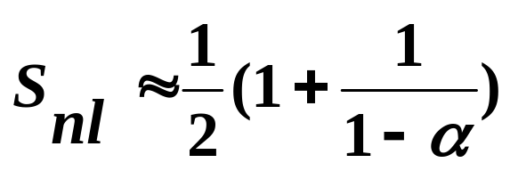
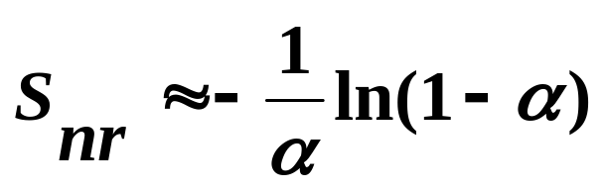
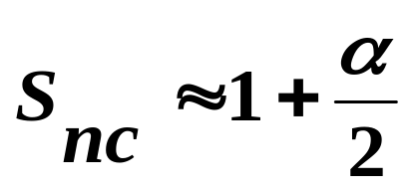
一般情况下，可以认为选用的哈希函数是“均匀”的（即：对
于关键字集合中的任一关键字，经哈希函数映像到地址集合中任
何一个地址的概率是相等的），则在讨论 ASL 时，可以不考虑
它的因素。
因此，哈希表的 ASL 是处理冲突方法和装载因子的函数。
可以证明：查找成功时平均查找长度有下列结果：
哈希表的平均查
找长度是 α 的函数，
而不是 n 的函数。
线性探测再散列：
随机探测再散列：
链地址法：
—— 这是哈希表所
特有的特点。

Slide 75
哈希表的删除操作
    从哈希表中删除记录时，要
    作特殊处理，相应地，需要修改 查找的算法。

Slide 76
哈希表也可以用来构造静态查找表
    对静态查找表，有时可以找到
    不发生冲突的哈希函数。即，此时
    的哈希表的ASL= 0, 称此类哈希函
    数为理想的哈希函数。

Slide 77
教学要求
1. 熟练掌握顺序表和有序表的查找方法及其平均查找长度
的计算方法。
3. 熟练掌握二叉排序树的构造和查找方法。
5. 掌握哈希表的构造方法，理解哈希表与其它结构的表的
实质性的差别。

